Slide 1
Yoontaek
Cuk LED driver output current ripple calculation

Slide 2

Typical output voltage ripple cal
기존의 Cuk converter 논문들을 참고해본 결과
과 같은 식으로 전압의 ripple을 계산하는 것을 찾아볼 수 있었습니다. 이 식이 유도되는 과정은 또 다른 논문을 참고해서 알아낼 수 있엇습니다.
위 식을 유도하는 데는 우선 전원의 Power factor가 거의 1임을 가정하고 시작합니다(input의 파형과 output의 파형이 일치함을 가정)
Rv : ripple per output voltage
Co : output capacitor
Ro : output resister
WL : 2*Win = 2*(2*pi*60Hz) = 2*pi*120Hz

Slide 3


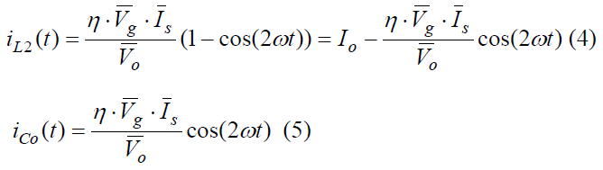


Typical output voltage ripple cal

Slide 4
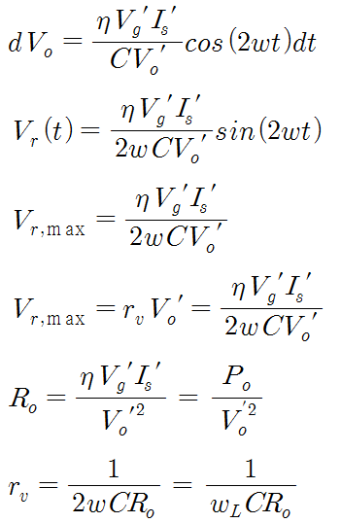
Typical output voltage ripple cal
와 같은 과정을 통해 계산이 되게 됩니다.
또한 이 과정은 일반적은 Cuk Converter와 같이
저항을 사용했을 때의 계산법이기에 output 전압의
Ripple이 output 전류의 Ripple와 같습니다.

Slide 5
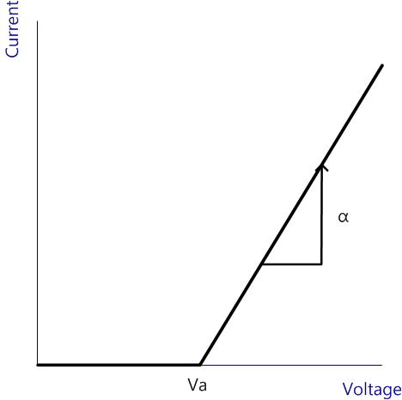

Current ripple cal (using LED)
이제 위의 식을 참고하여서 저항대신 LED를 연결하였을 때 current의 리플을 계산해 보았습니다.
우선 계산을 위하여 LED의 Voltage-Current
그래프를 왼쪽과 같이 일정한 전압부터
전류가 흐르기 시작해서 linear하게 전압에
따라 전류가 상승하도록 간략화를 시켜주었
습니다.
이렇게 가정을 해주었을 경우, LED에 흐르는
전류는 다음과 같이 수식을 나타내 줄 수
있습니다.
LED Voltage-current plot

Slide 6



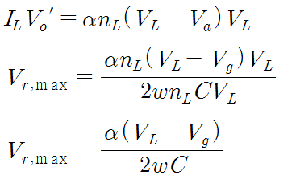
Current ripple cal (using LED)
LED를 저항대신 연결할 경우
의 과정을 통해 Voltage ripple 값을 구할 수 있습니다.

Slide 7
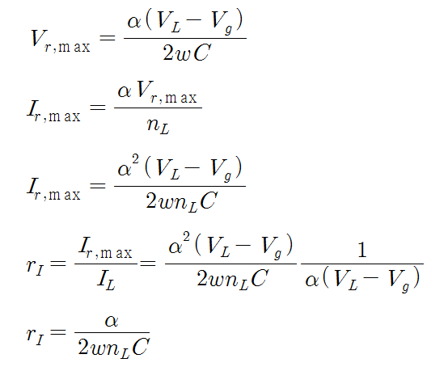
Current ripple cal (using LED)
이어서 계산을 해보면

Slide 8



Conclusion
결론적으로 아래와 같은 식을 계산할 수 있습니다.
Voltage ripple :
Current ripple :
Ripple per current :

Slide 9


Example
계산을 통해 얻은 식을 통해 간단히 current ripple이 20%정도를 가지기 위한 output capacitor값을 계산해 보았습니다.
Assume using LCU-GP(LED : α = 0.2, n = 50)
C = 27uF
extra) If C = 10uF, ripple = 53%

